Slide 1

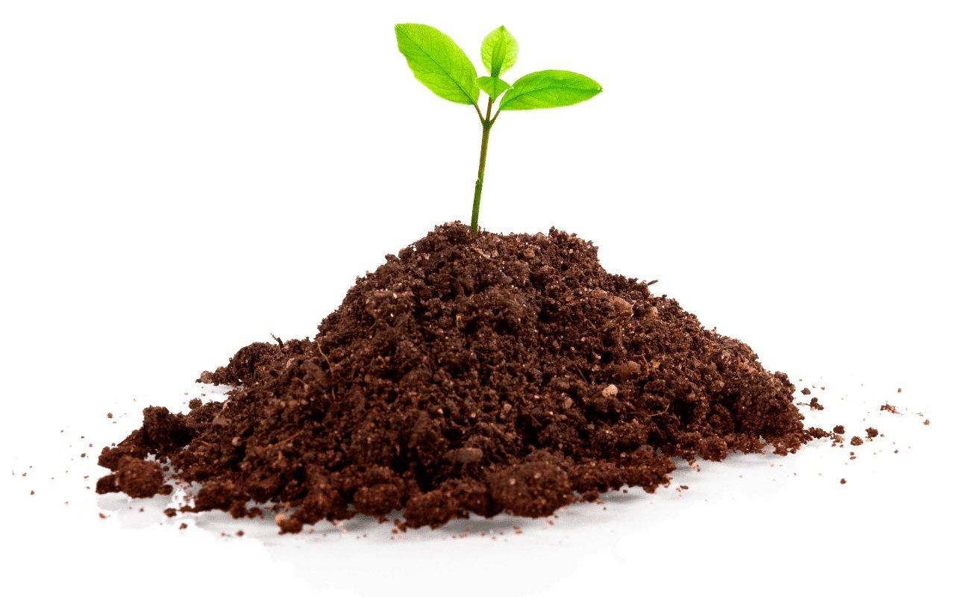
Экопродукты из торфа из самого сердца России
ReTurf

Slide 2
Актуальные проблемы сельского хозяйства и их решение
при помощи нашей продукции
ПРОБЛЕМЫ:
Неконкурентная цена на сельхозпродукцию из за роста цен на минеральные
удобрения
Неразумное использование потенциала сортов
Потери урожая от различных климатических факторов
Химизация растениеводства
РЕШЕНИЕ:
Один из перспективных вариантов решения проблем – использование
комплексных органических удобрений из торфа
Гуминовые препараты – группа естественных высокомолекулярных
веществ, обладающих высокой физиологической активностью
Отличительной чертой данных удобрений является абсолютная
безопасность для человека, животных и растений
Гуминовые удобрения не токсичны, не канцерогенны, не мутагенны

Slide 3
Механизм работы гуминовых препаратов
Гуминовые препараты стимулируют
биохимические процессы в период
прорастания семян, образования
корней
У растений наблюдается повышение
устойчивости к неблагоприятным
климатическим факторам (засуха,
низкие температуры)
Увеличивается площадь листовой
поверхности, что увеличивает
базу для фотосинтеза. Это приводит
к интенсивному нарастанию
зеленой массы растений
У растений значительно развивается
корневая система, в результате они
получают больше питательных веществ
и проникают в глубинные слои почвы
Ускорение созревания плодов и
улучшение их качества, повышается
содержание белков, сахаров,
витаминов и уменьшение количества
нитратов и нитритов

Slide 4
Наши преимущества
В нашем распоряжении собственное производство с запасом сырья
более 20 миллионов тонн
Мы работаем 365 дней в году
Наше предприятие выпускает концентрированные гуминовые препараты, что
позволяет существенно экономить на логистике
Работаем индивидуально с каждым клиентом, в том числе, по типу тары и
химическому составу выпускаемых препаратов
Выпускаемые предприятием продукты могут использоваться в сельском
хозяйстве (растениеводство и животноводство), в бальнеологии и
косметологии

Slide 5
Свойства продукции, описание и химический состав
СВОЙСТВА: | ОПИСАНИЕ:
Не содержит вредных веществ | Обводненная суспензия черного, либо темного цвета со слабым специфическим запахом
Повышает урожайность | Натуральное комплексное удобрение на основе низинного торфа
Оздоравливает почву | Может применяться для всех видов растений
Делает комфортным ведение сельского хозяйства | Сочетается практически со всеми видами минеральных удобрений, пестицидов, фунгицидов
ХИМИЧЕСКИЙ СОСТАВ: | СОДЕРЖАНИЕ:
Массовая доля влаги, % | 69
Водородный показатель (кислотность) раствора, рН | 6,9-7,1
Массовая доля общего азота, % | 1,2
Массовая доля общего фосфора, % | 0,8
Массовая доля общего калия, % | 2,7
Свободные гуминовые кислоты в растворе, % | 48
Свободные фульвовые кислоты в растворе, % | 51

Slide 6
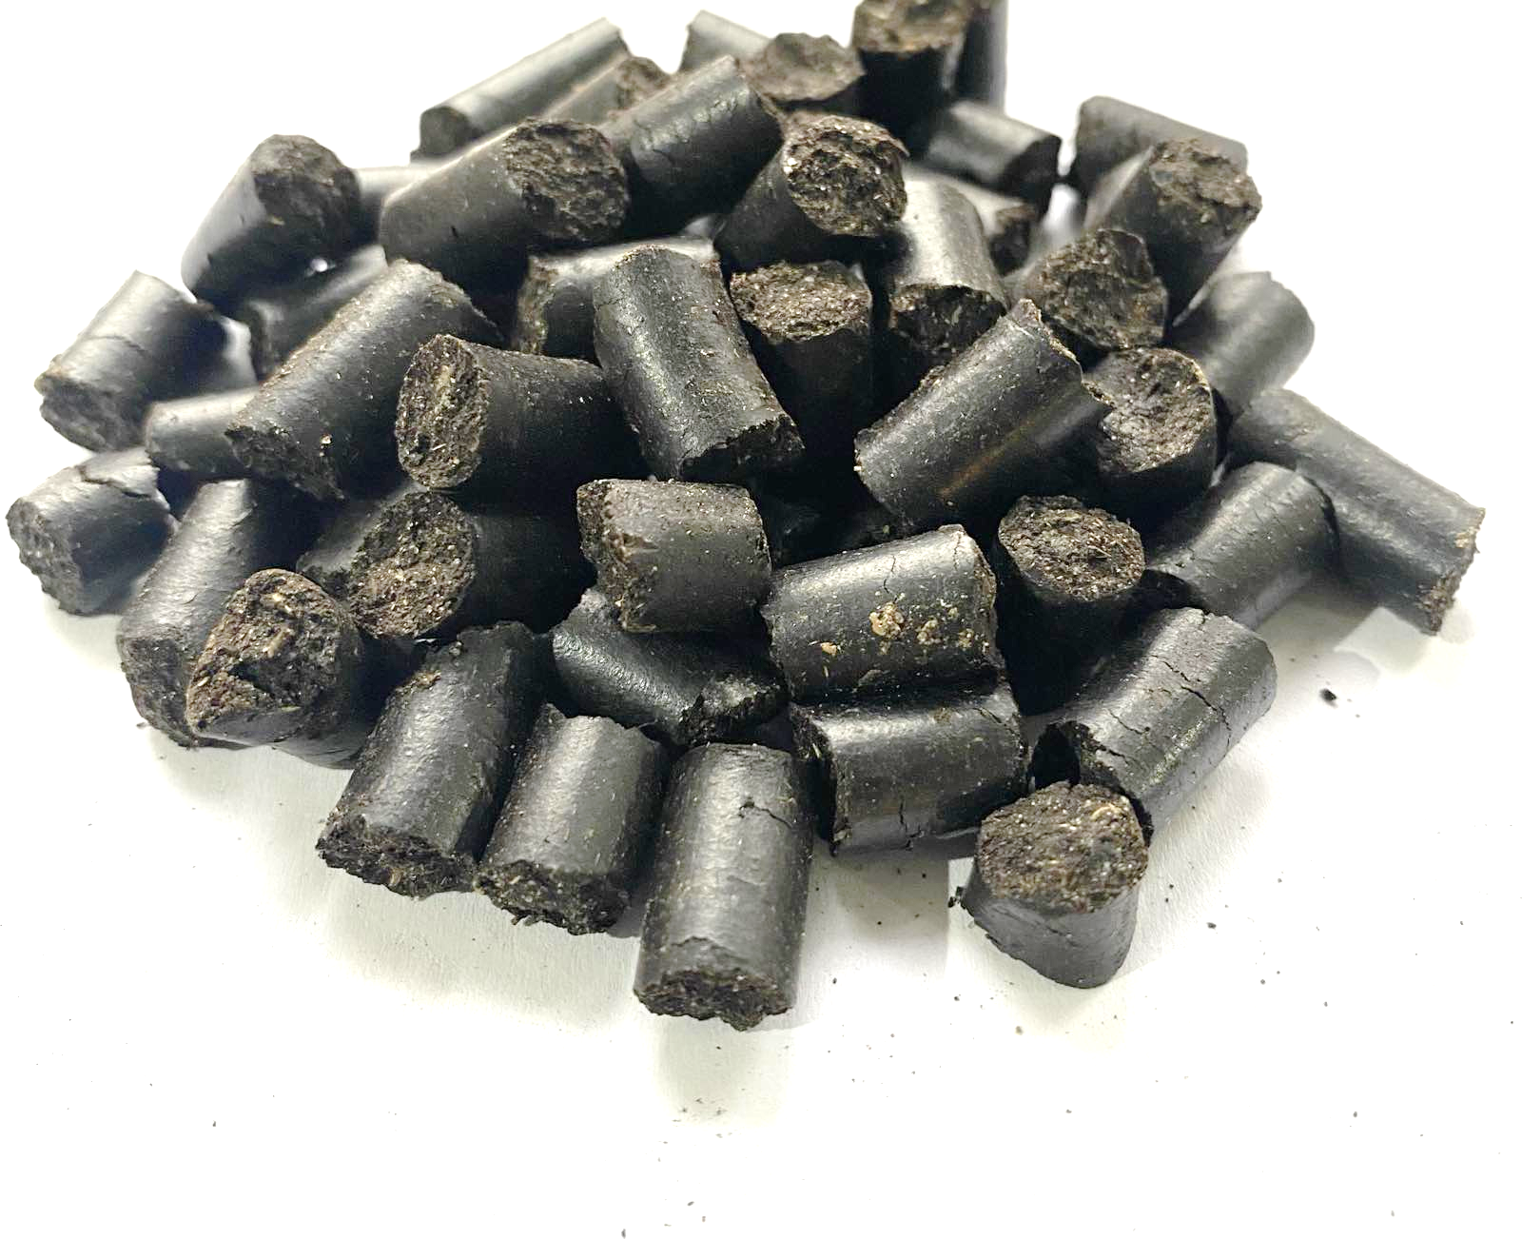
Комплексное органическое удобрение в виде гранул
Слабодиспергируемая гранула из низинного торфа, обогащенная комплексным органическим удобрением.
Продукт в форме гранул предназначен для использования в области сельского хозяйства в растениеводстве
в открытом и закрытом грунте.
Характеристики гранулы:
Влажность 8%
Зольность 9%
Кислотность 7,0 рН
Водорастворимые гуминовые кислоты 1%
Водорастворимые фульвовые кислоты 1,2%
Органическое вещество 91%
Азот 1,2%
Фосфор 0,9%
Калий 3%
Диаметр 7 мм
Гранула постоянно выделяет в воду ценные гуминовые кислоты. Натуральные хелатирующие агенты
связывают токсичные тяжелые металлы.

Slide 7
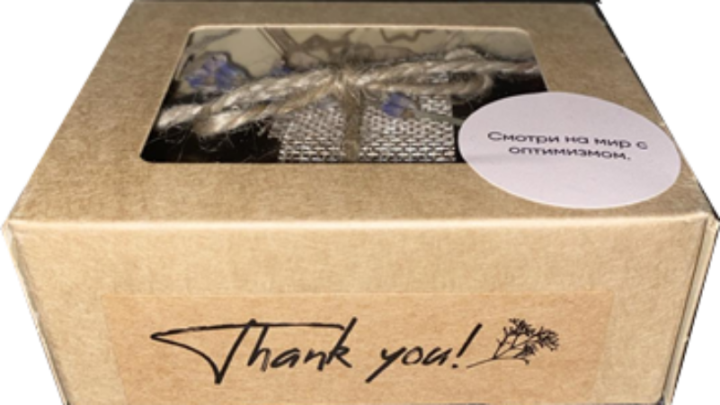
Косметическое торфяное мыло
Мы выпускаем так же косметическое мыло на основе торфяной суспензии
В состав мыла входит профессиональная мыльная основа, торф, содержащий
комплекс гуминовых и фульвовых кислот.
Это мыло для ежедневного ухода за кожей.
Частички торфа выступают в роли нежнейшего эксфолианта, благодаря чему
мыло обладает превосходной очищающей способностью.
Гуминовые кислоты, содержащиеся в торфе, усиливают клеточный метаболизм,
способствуют укреплению капилляров, уменьшают отечность и раздражение,
в результате чего кожа быстро восстанавливается и приобретает здоровый вид.

